Slide 1

Intégrer les Autorités Locales dans les programmes de coopération au développement de l’UE
L’approche “territoriale” à Djibouti
SIMONA SCHLEDE, Cheffe de Coopération
Séminaire Régional Africain
Approche Territoriale du Développement Local (ATDL)
22-24 Novembre 2022 à Abidjan
Organisé par la Commission européenne, DG INTPA, Unité G2- Autorités Locales, Organisations de la Société Civile, Fondations

Slide 2
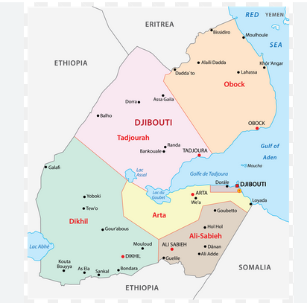
Djibouti - Décentralisation
- 1977 Indépendance
- 1992 Constitution confirme la décentralisation
- 2002 Création 5 Collectivités Régionales
- 2005 Création 3 Communes DJ
- 2006 Elections locales
- 2014 Vision Djibouti 2035
- 2016 Création du MDCD
- 2017 Adaptation Loi des Finances pour transferts fiscaux

Slide 3
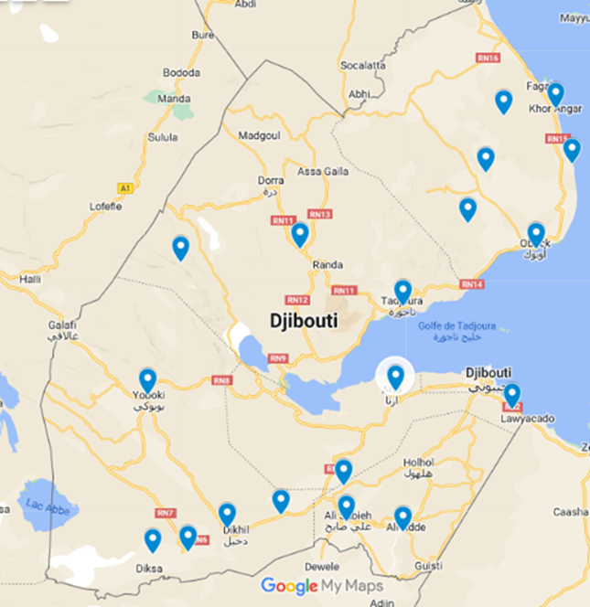
Appui à la Décentralisation & aux Initiatives Locales
(ADIL ‘le juste’)
OG: Favoriser le développement local inclusif dans les régions de l’intérieur du pays
OS: Renforcer le système local de gouvernance et accompagner les initiatives de développement qui mettent les acteurs locaux au centre de leurs stratégies et actions
Composantes:
1) Amélioration du financement du développement local
2) Appuis institutionnels
3) Appuis à la conduite et au pilotage de la reforme de la décentralisation
12 MEUR / 2020-2025

Slide 4
Rôles dévolus aux ALs - Conseils Régionaux
ANIMATEUR DU DEVELOPPEMENT LOCAL
MAITRISE D’OUVRAGE
Choix:
Opportunité
Modes de réalisation
Mode de gestion financière (pérennité)
AT UE–ADIL
Évaluation compétences et plans de renforcement compétences
Formation
des élus apres élection
Formation strategies de communication
(idem MDCD)
CSO
POPULATION RURALE
SECTEUR PRIVE
ATELIERS PARTICIPATIFS
PLAN DEVELLOPEMENT REGIONAL
GUICHET DE FINANCEMENT
MINISTERES SECTORIELS DECONCENTRES
SERVICES ADMINISTRATIFS DECONCENTRES
PREFETS
CONTROLE
UE–ADIL
+ 2 RH/CR:
INGENIEUR-COMPTABLE
SUBVENTIONS UE-ADIL

Slide 5
Les caractéristiques « territoriales » de l’approche - ADIL
ENDOGENE
ANIMATION DU DEVELOPPEMENT LOCAL EST UN PROCESSUS PARTICIPATIF DANS L’IDENTIFICATION DES BESOINS SPECIFIQUES DE CHAQUE REGION
MULTI-ACTEURS
IMPLICATION DE TOUTES LES PARTIES PRENANTES LOCALES ET CENTRALES
HORIZONTALEMENT INTEGRE
ALIGNEMENT DES PLANS DE DEVELOPPEMENT REGIONAUX AVEC LA STRATEGIE NATIONALE
DECENTRALISATION ETABLIE DANS LES TEXTES – AFFIRMATION POLITIQUE DE L’AMBITION REPETEE – APPLICATION ET IMPLEMENTATION PROGRESSIVE

Slide 6
Enseignements tirés des précédentes interventions auprès des Autorités Locales
Nécessité de pilotage politique de la reforme par un ministère dédie, mais appuyé par un comite interministériel (sectoriel)
Nécessité de synergie entre le niveau central et le niveau régional pour l’opérationnalisation de la décentralisation
Nécessité d’impliquer la société civile
Nécessité d’autonomie financière pour pérenniser les acquis et renforcer l’autorité régionale
Nécessité de transfert des compétences sectorielles avec ressources correspondantes
Nécessité d’adoption du cadre légal et juridique

Slide 7
Appui prévu par la DUE pour soutenir cette approche
Plaidoyer et dialogue politique
(prise en compte des risques)
Coordination des bailleurs
Synergies et complémentarité avec cycle de programmation NDICI

Slide 8
MERCI

